Slide 1

TITLE 1
My Content
Projet 08 – Fevrier 2022

Slide 2

Sommaire
Contexte & Objectifs
Jeu de données
Différents modèles testés
Architecture du projet
Déploiement

Slide 3
Context et Objectifs

Slide 4
Contexte et Objectifs
CONTEXTE:
« My Content » est une start-up qui veut encourager la lecture en recommandant des contenus pertinents pour ses utilisateurs
Elle souhaite tester une MVP: solution de recommandation d’articles et de livres à des particuliers
OBJECTIF:
développer une première version de votre application mobile avec le système de recommandation
intégrer le système de recommandation à l'application mobile existante
proposer l’architecture cible pour pouvoir prendre en compte l’ajout de nouveaux utilisateurs ou de nouveaux articles

Slide 5

Jeu de donées

Slide 6

Jeu de données
Jeu de données fourni par Globo, un site brésilien d’articles d’actualité
Articles métadata:
Catégorie, nombre de mots, dates etc.
Fichiers des clicks par utilisateurs/session:
Log des clicks pendant 1 mois + (1-oct-2017 -> 13-11-2017 )
Environ 3.000.000 clicks effectués par 322.897 différents utilisateurs
Notation implicite des articles (devra être déduite à partir des données disponibles)
Embeddings: aricles/mots
Représentation des articles dans un espace de 250 dimensions
Va nous permettre de calculer la matrice de similarité entre les articles

Slide 7
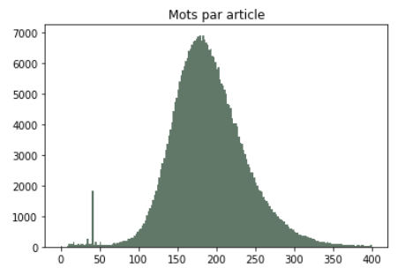
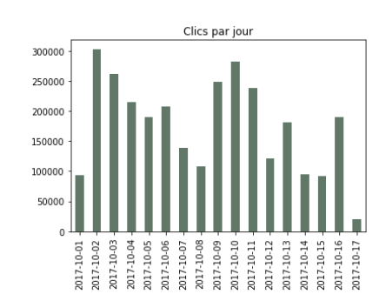
Analyse de données

Slide 8

Jeu de données – Feature engineering
Notation des articles :
Notation implicite calculée à partir de la popularité de chaque article
Utilisé dans le modèle de collaborative filtering
Notation implicite de très mauvaise qualité
Profils des articles :
Ajout des features comme nombre total de clicks par article, nombre de mots etc.
Utilisé dans le modèle content based
Profils des utilisateurs :
Features de description d’utilisateurs comme embedding moyen sur les articles lus
Utilisé dans le modèle content based.

Slide 9

Différents modèles testés

Slide 10

Modèles et Métriques
Deux grandes familles d’algorithmes:
Content Based Recommendation
Collaborative Filtering
Métrique utilisé pour comparaison des modèles: Erreur moyenne quadratique (Root Mean Square Error)
La métrique business commune serait le nombre de clicks par jour à partir de la mise en prod de l’algo
Notes:
L’erreur est calculée entre la prediction du modèle (sur la notation implicite) et la notation elle meme, pour un jeu de test

Slide 11


« Content based » modèle
Articles bien notés par l’utilisateur
Articles recommandés
Content Based Filtering / Méthodes de filtrage basées sur le contenu :
cette méthode utilise uniquement des informations sur la description et les attributs des éléments que les utilisateurs ont précédemment consommés pour modéliser les préférences de l'utilisateur
Ces algorithmes essaient de recommander des éléments similaires à ceux qu'un utilisateur a aimés dans le passé (ou qu'il examine actuellement)
Articles similaires
Utilisateur
Notes:
Avantage: éviter le problème de nouvel article (si ses caractéristiques sont renseignés)
Inconvéniets: over specialization (peu de nouveauté)

Slide 12
« Collaborative filtering » modèle
Articles bien notés par A et B
Collaborative filtering / Filtrage collaboratif
cette méthode fait des prédictions automatiques (filtrage) sur les intérêts d'un utilisateur en collectant les préférences ou les informations de goût de nombreux utilisateurs (collaborant)
L'hypothèse sous-jacente de l'approche de filtrage collaboratif est que si une personne A, a la même opinion qu'une personne B sur un ensemble d'éléments -> A est plus susceptible d'avoir l'opinion de B pour un élément donné que celle d'une personne choisie au hasard
User A
User B
Articles recommandé à B
Articles bien notés par A
Notes:
Avantages: peut proposer de nouveau contenus (découverte)
Inconvénients: cold-start problem (new article problem). Si un article n’a été vu par personne avant, il est difficile de le recommander

Slide 13

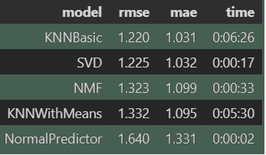
Modèles - Comparaisons
Modèles de collaborative filtering
Il est difficile de comparer les modèles de content based et de collaborative filtering sur la base d’une métrique unique car dans le deuxième cas, nous n’avons pas de notation explicite.
Le choix final de mise en production s’est porté sur le modèle de content based pour lequel on dispose de plus d’éléments objectifs, comme la matrice des embedings
* les modèles de collaborative filtering sont base, dans notre cas précis, sur une notation explicite qui n’est pas de bonne qualité
Notes:
L’erreur est calculée entre la prediction du modèle (sur la notation implicite) et la notation elle meme, pour un jeu de test
Les modèles de collaborative filtering sont base; dans notre cas précis, sur une notation explicite qui n’est pas de bonne qualité

Slide 14

Architecture du projet

Slide 15
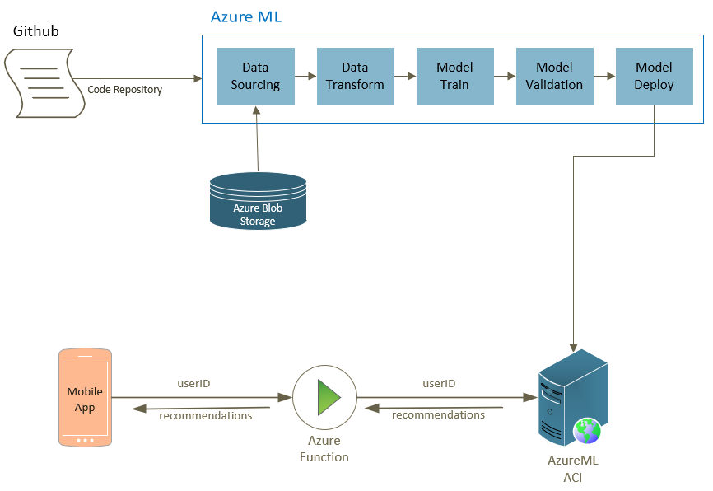
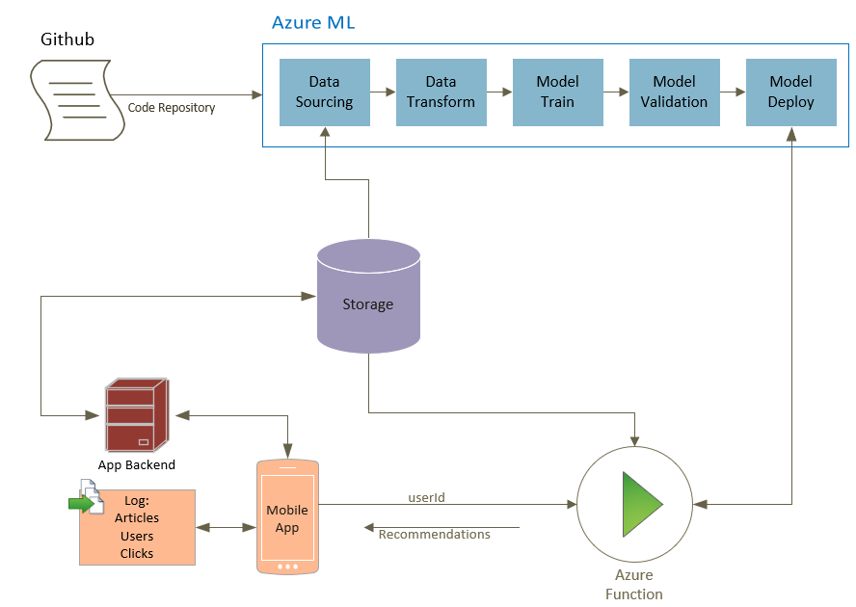
Architecture
Actuelle
Cible
Notes:
Architecture cible:
Transform all to ‘stateless’ (gain the cost)
Acquisition des données client via:
App backend:
Enregistrement des logs (clicks)
Permet l’ajout de nouveaux utilisateurs
Permet l’ajout de nouveaux articles
Il faudrait créer une page clientde saisi
Storage commun, permet de s’affranchir de traitement des features et d’utilizer les batch (ex 1 par jour ou 1 par mois) pour calculer les embeddings et autres parametres de modèle
ML Ops:
Scripts pulled from Git
Data analysis sur un notebook
Automatisation du processus Azure:
Entrainement
Déploiment
Production:
Déploiment de Azure Function App connectée au modèle (mise à jour automatique, rien à faire si ce n’est changer API du modèle

Slide 16

Déploiement

Slide 17
Déploiement Git & Azure

Slide 18

Synthèse

Slide 19


Aller plus loin…
Futher
Go
Futher
Go
Futher
Go

Slide 20

Démo et Questions
Merci de votre attention

